Slide 1
2024/25 學年環境教育項目
環保風紀計劃
培訓工作坊（小學）
2025年2月15日（六）

Slide 2
培訓工作坊流程
活動 | 時間
1. 簡介 | 5 分鐘
2. 低碳生活小知識 | 10 分鐘
3. 桌上遊戲 | 50 分鐘
4. 籌辦環保推廣活動 | 40 分鐘
5. 總結 | 5 分鐘

Slide 3
1. 簡介

Slide 4
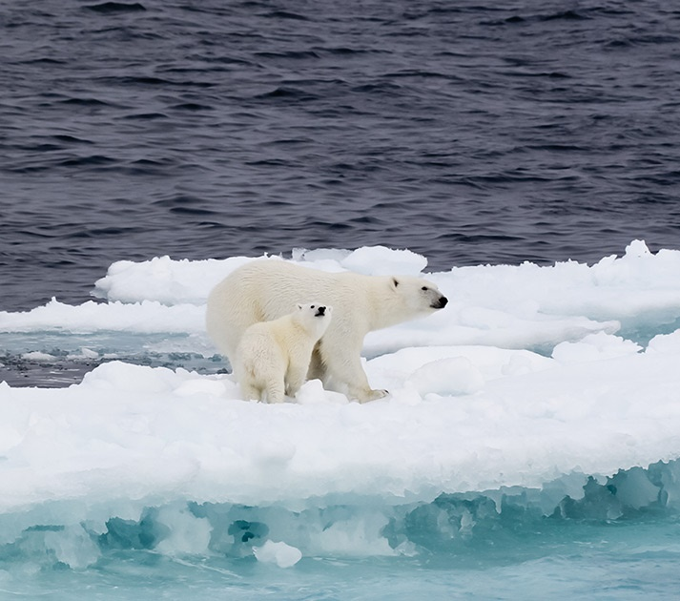
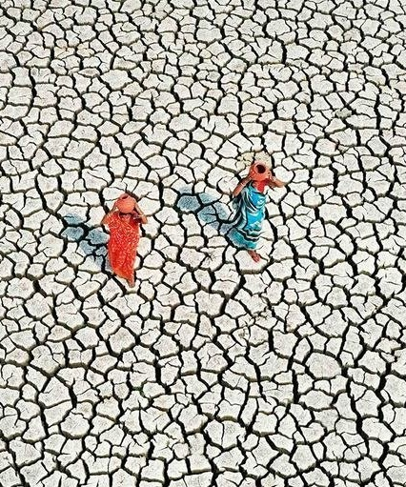
冰川融化
乾旱

Slide 5
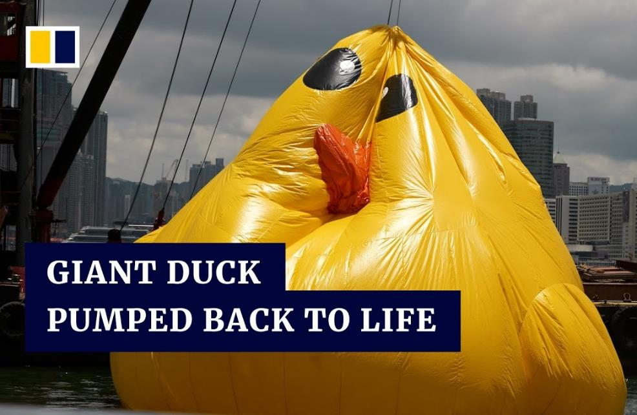
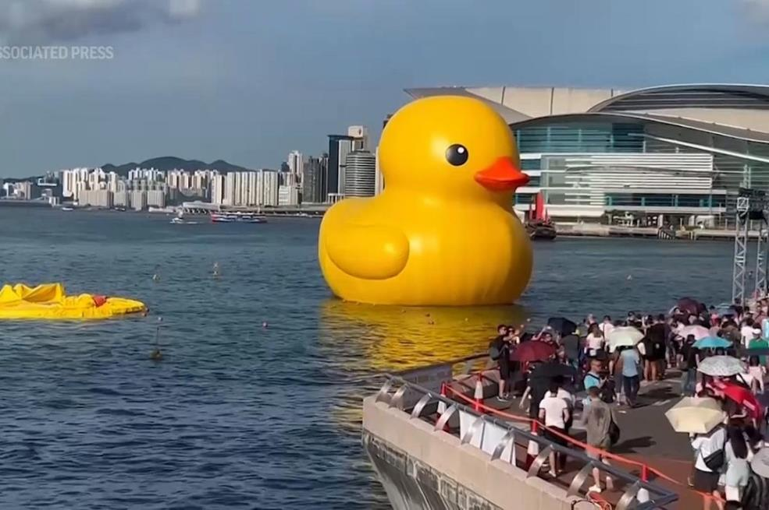
巨型橡皮鴨「 熱溶 」

Slide 6
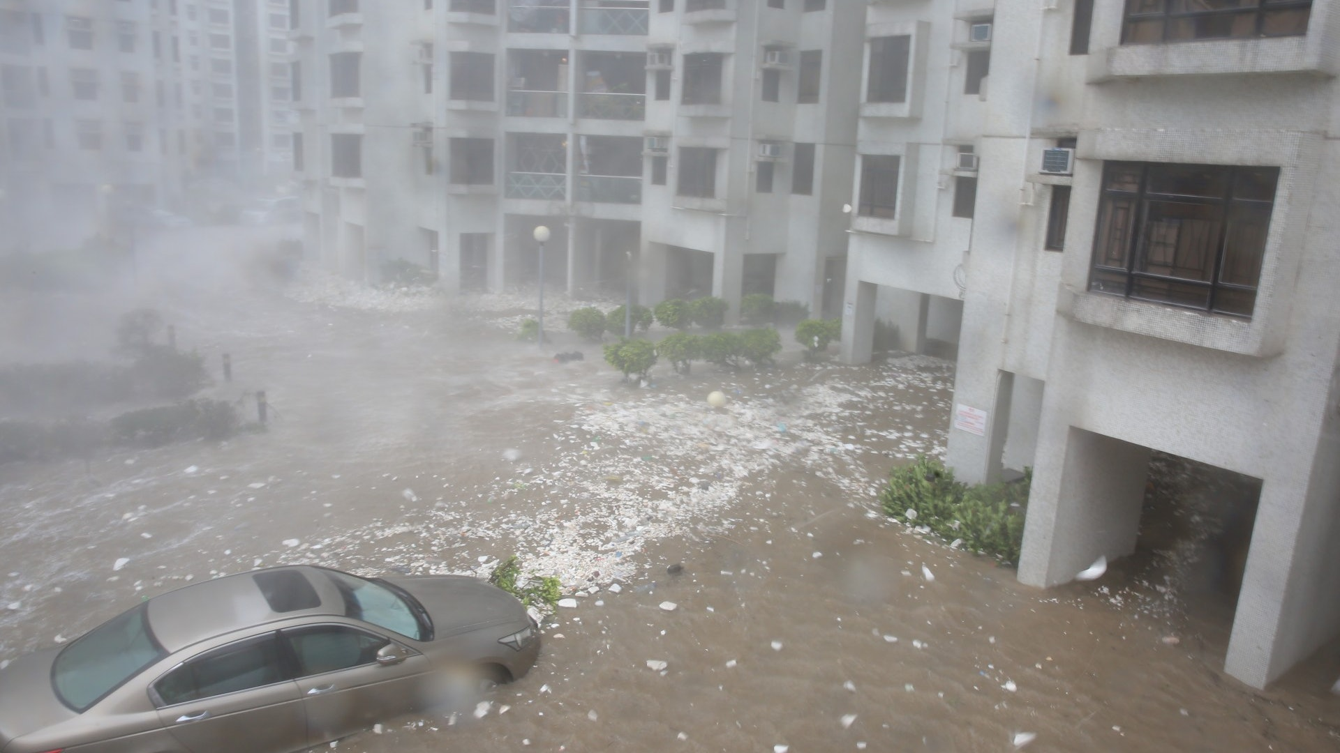
2018年
颱風山竹
© 2024 Business Environment Council Limited 商界環保協會有限公司
Page 6

Slide 7
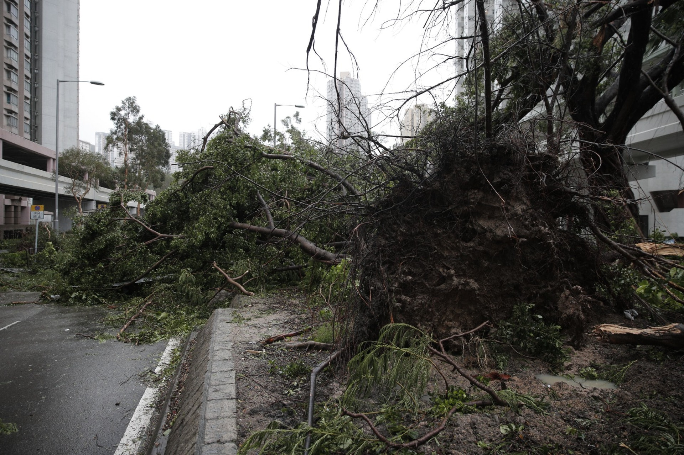
46,000 樹木倒塌
Page 7

Slide 8
© 2024 Business Environment Council Limited 商界環保協會有限公司
Page 8

Slide 9
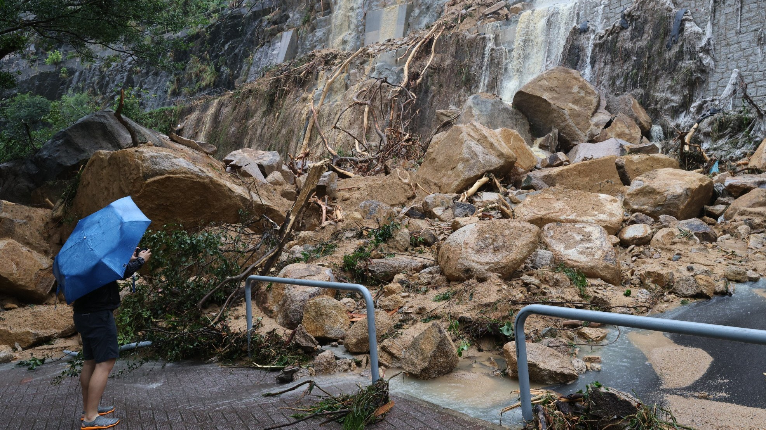
500年一遇的風暴
1 month ago
© 2024 Business Environment Council Limited 商界環保協會有限公司
Page 9

Slide 10
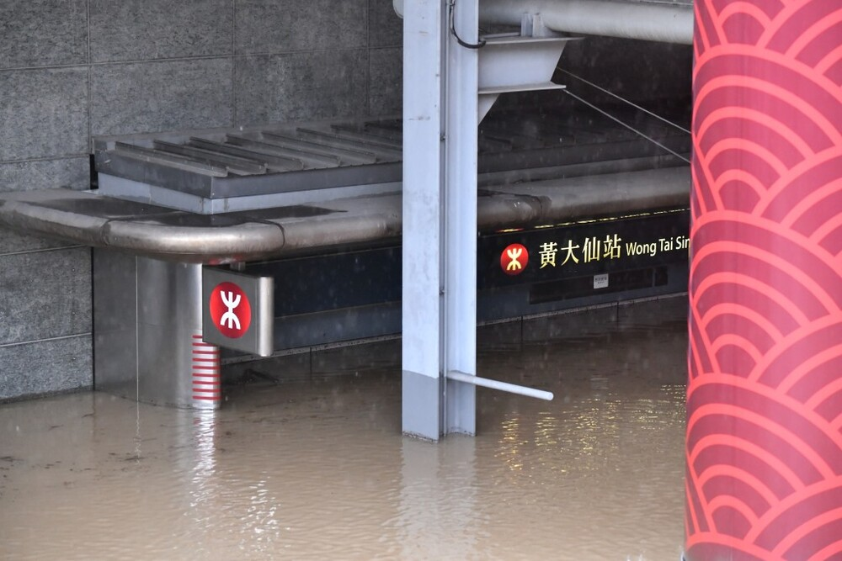
減碳目標
港鐵站水浸
來源: 《香港氣候行動藍圖2030+》
© 2024 Business Environment Council Limited 商界環保協會有限公司
Page 10

Slide 11
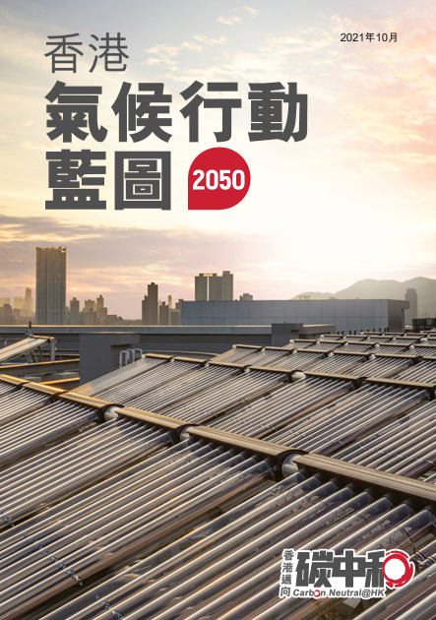
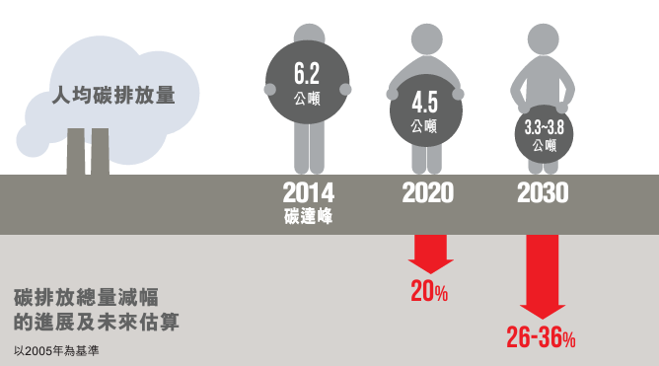
香港氣候行動藍圖
2021年10月8日推出
「零碳排放 · 宜居城市 · 可持續發展」
2023年香港的人均碳排放量是4.4公噸
資料來源: 環境及生態局局長發言
4.4
公噸
https://www.info.gov.hk/gia/general/202411/14/P2024111400017.htm
2023
30%

Slide 12
2. 低碳生活小知識

Slide 13
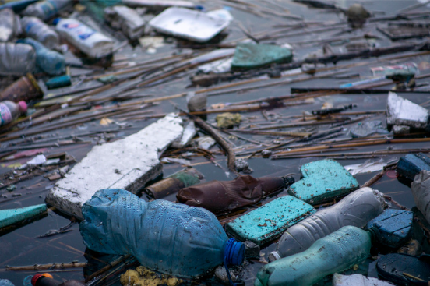
太平洋垃圾帶
太平洋垃圾帶的面積相當於約1,435個香港的大小，
其中約有 1.8 兆（1,800,000,000,000）塊塑膠，而微塑膠佔 94%
資料來源: BBC- Visualising the Great Pacific Garbage Patch https://www.bbc.com/future/article/20240115-visualising-the-great-pacific-garbage-patch
Notes:
https://www.bbc.com/future/article/20240115-visualising-the-great-pacific-garbage-patch

Slide 14
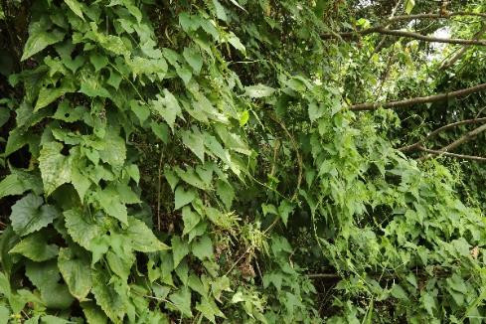
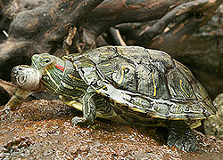
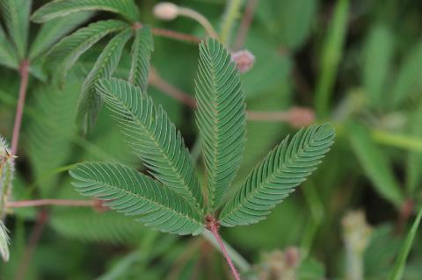
外來入侵物種是什麼？
非本地原生，但在本地自然環境中建立種群，並對自然生態、社會或經濟帶來負面影響的物種。
薇金菊（Mikania micrantha）
原產於熱帶中南美洲
圖片來源: 漁農自然護理署網站
巴西龜（Trachemys scripta elegans）
原產於北美洲
圖片來源: 漁農自然護理署網站
含羞草（Mimosa pudica）
原產於中南美洲
圖片來源: 香港濕地公園網站
Notes:
https://www.afcd.gov.hk/tc_chi/conservation/hkbiodiversity/Invasive_Alien_Species/ias.html

Slide 15
為甚麼森林會消失？
農業擴張(49.6%)
牲畜放牧(38.5%)
城市及基建發展(6.16%)
資料來源: 聯合國糧食及農業組織(FAO)- Global causes of deforestation 2000-2018
Notes:
https://openknowledge.fao.org/server/api/core/bitstreams/fe22a597-a39d-4765-8393-95fbcaed6416/content

Slide 16
日常生活中常見的碳排放源頭
我們的日常生活如何導致碳排放？
衣
製造過程
運輸
洗衣與乾衣
食
食品生產
運輸與儲存
廚餘管理
住
建築材料
能源消耗
廢物管理
行
日常交通
長途旅行
Notes:
直接產生指消耗能源，例如燃燒化石燃料如汽油、煤氣等，都會直接產生二氧化碳。
間接產生指產品原料的消耗，即是為了生產產品或處理廢棄產品，因此而間接產生的二氧化碳。

Slide 17
低碳生活
我們可以改變日常的生活習慣，減少二氧化碳排放量，以減緩氣候變化！
節省能源
節約用水
減少廢物

Slide 18
節省能源

Slide 19
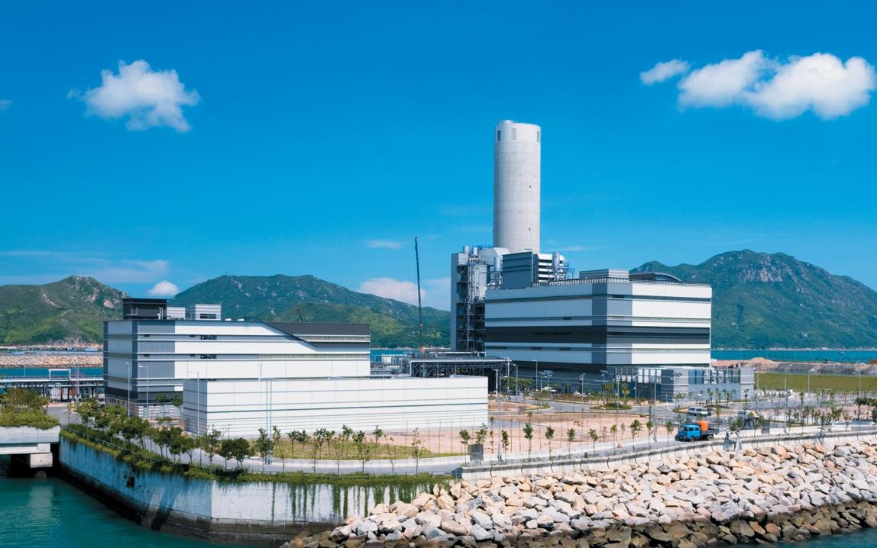
發電和能源生產
佔香港碳排放總量 63%
資料來源:《二零二二年香港溫室氣體排放清單》

Slide 20
你能想到哪些方法來減少日常生活中使用的能源？

Slide 21
環保冷知識
觀看影片時，使用哪一種解析度會產生更高碳排放？
高解析度(8K) vs 普通解析度(480p)
資料來源: The Shift Project 的報告 - Climate crisis: the unsustainable use of online video https://theshiftproject.org/wp-content/uploads/2019/07/2019-02.pdf
Notes:
https://theshiftproject.org/wp-content/uploads/2019/07/Press-kit_Climate-crisis_The-unsustainable-use-of-online-video.pdf

Slide 22
節約用水

Slide 23
環保冷知識
香港有沒有發生過水荒？
有
沒有

Slide 24
環保冷知識
香港曾於1963年發生水荒，當時港英政府實行的制水措施歷時多久？
２個月 B. ５個月
C. ９個月 D. 超過１年

Slide 25
缺水的影響
樓下閂水喉呀！
最嚴峻時：每4天供水4小時
政府推出多項節水措施：
關閉公共球場的浴室及公共泳池
暫緩醫院的慢性病外科手術
農地和魚塘乾涸，重創漁農業
多個行業因制水而減產或停產，如製衣業
酷熱天氣加上缺水導致疾病蔓延，如霍亂
圖片來源: 香港地方志中⼼網站
Notes:
https://hkchronicles.org.hk/%E9%A6%99%E6%B8%AF%E5%BF%97/%E2%BC%A4%E4%BA%8B%E8%A8%98/%E9%A6%99%E6%B8%AF%E5%88%B6%E6%B0%B4%E6%95%85%E4%BA%8B
https://water.hku.hk/zh-hant/water-conservation/

Slide 26
日常生活中，有哪些簡單的方法可以節約用水？

Slide 27
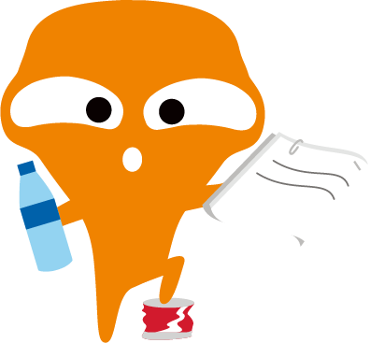
減少廢物

Slide 28
環保冷知識
資料來源: The Guardian — People eat at least 50,000 plastic particles a year, study finds https://www.theguardian.com/environment/2019/jun/05/people-eat-at-least-50000-plastic-particles-a-year-study-finds
猜一猜，水喉水與市面上的塑膠樽裝水相比，哪一項對我們的健康較有害？
Notes:
https://www.hk01.com/%E5%81%A5%E5%BA%B7Easy/611701/%E5%BE%AE%E5%A1%91%E8%86%A01%E8%8C%B6%E5%8C%85%E5%90%AB116%E5%84%84%E7%B2%921%E6%94%AF%E6%B0%B4%E8%BF%919%E8%90%AC%E7%B2%92-5%E6%8B%9B%E5%85%8D%E7%A9%8D%E9%AB%94%E5%85%A7%E9%98%B2%E8%87%B4%E7%99%8C%E6%90%8D%E5%85%A7%E5%88%86%E6%B3%8C#google_vignette

Slide 29
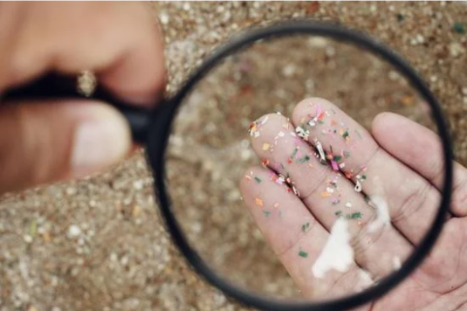
微塑膠（Ｍicroplastics）
小於 5 毫米（大小約為一粒黑芝麻）
來源與我們的日常用品息息相關
不當棄置的塑膠垃圾
個人護理產品
捕魚工具
Notes:
https://d3q9070b7kewus.cloudfront.net/downloads/ecf_big_issue_of_microplastics_exhibition_panel.pdf
https://epaper.ntuh.gov.tw/health/202005/PDF/%E5%A1%91%E8%86%A0%E5%BE%AE%E7%B2%92.pdf

Slide 30
環保冷知識
於19世紀，發明塑膠的原意是為了保護環境，取代象牙和海龜龜殼。
正確 錯誤
資料來源: UK Science Museum https://www.sciencemuseum.org.uk/objects-and-stories/chemistry/age-plastic-parkesine-pollution
Notes:
https://www.sciencemuseum.org.uk/objects-and-stories/chemistry/age-plastic-parkesine-pollution
https://www.injection.com.tw/tw/article/Plastic-inventor-from-ecofriendly-vision-to-single-use-nightmare.html

Slide 31
廢物管理架構
避免產生
重用
回收
循環再造
棄置
Notes:
https://www.ecc.org.hk/en/publicity/green_tips.html

Slide 32
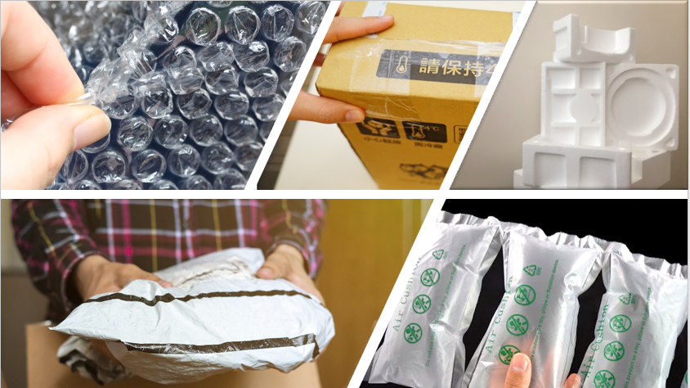
考考你！
Kahoot!
以下哪樣物品可以回收?
(A) 泡泡紙
(B) 有膠紙的紙皮
(C) 發泡膠
(D) 膠袋
(E) 充氣袋
撕去膠紙便可回收
(A)
(B)
(C)
(D)
(E)

Slide 33
推動低碳生活 由我們每一個人開始

Slide 34
3. 桌上遊戲

Slide 36
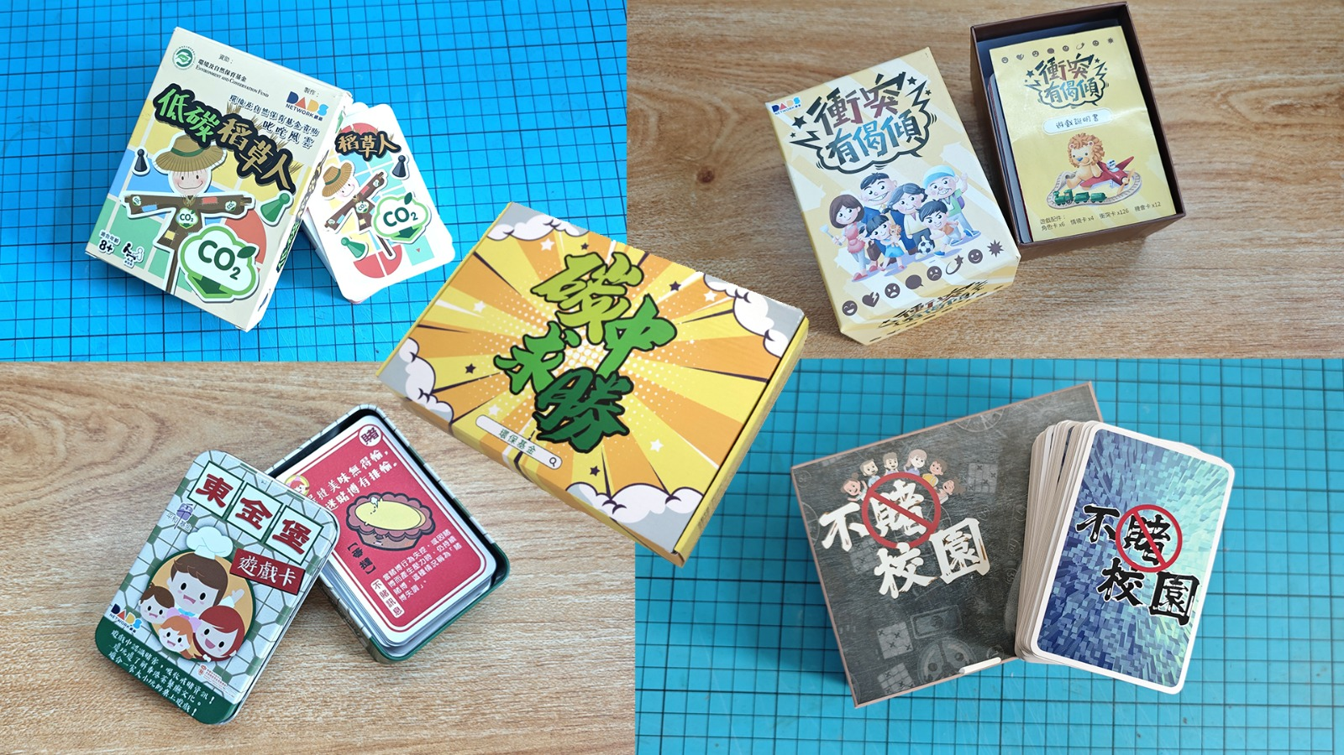

Slide 46
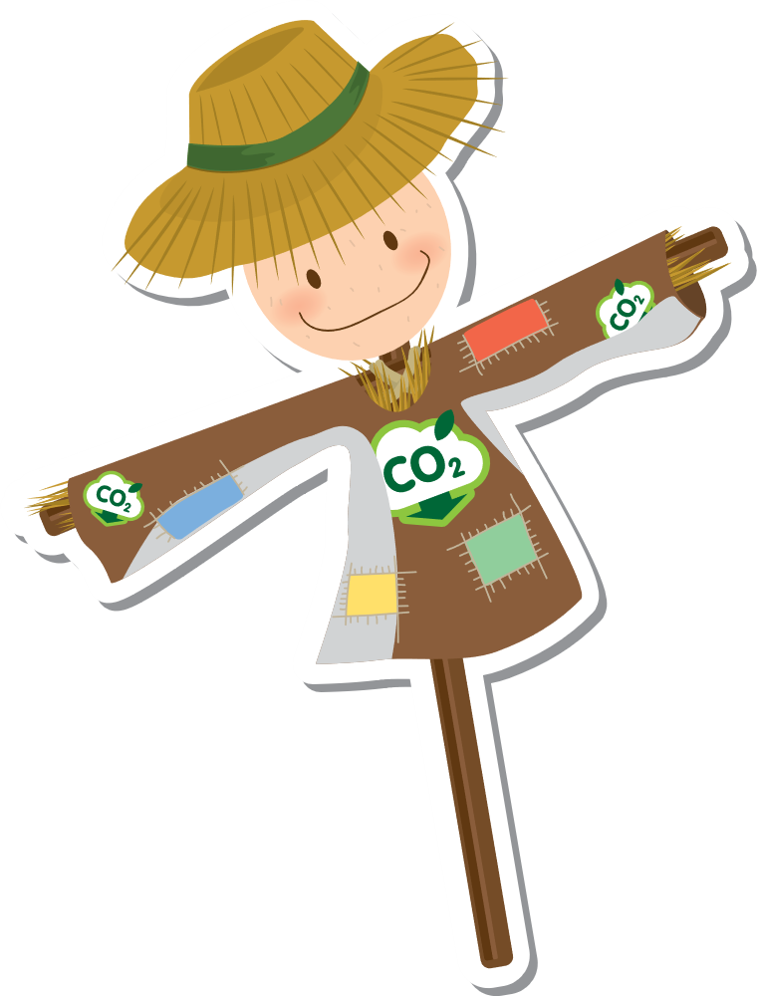
遊戲示範

Slide 47
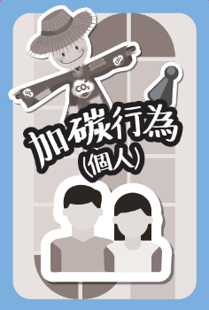
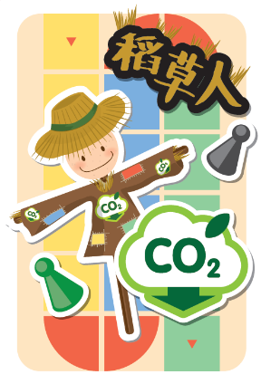
遊戲示範
卡牌種類

Slide 48
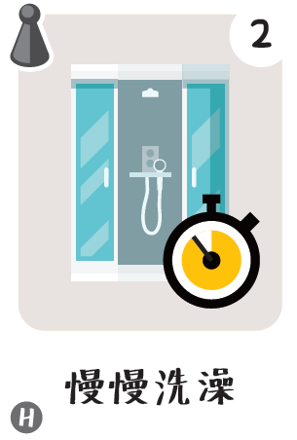
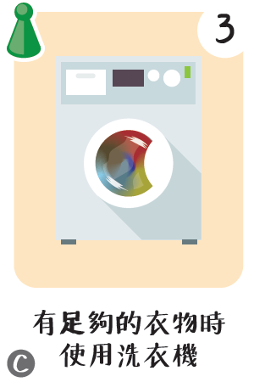
遊戲示範
卡牌內容
加碳行為 減碳行為

Slide 49
遊戲示範
卡牌內容
加碳行為 減碳行為

Slide 50
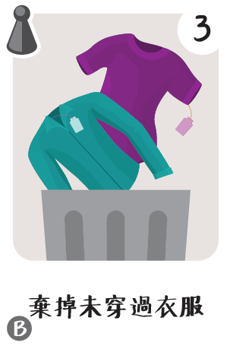
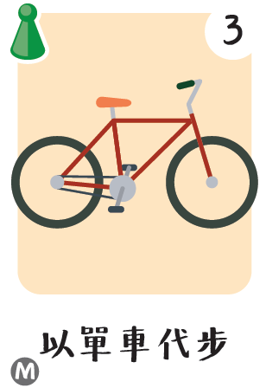
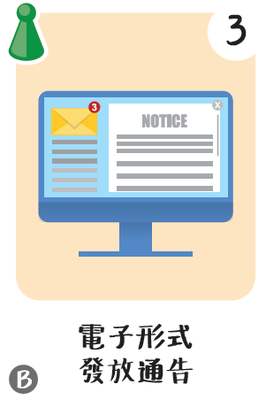
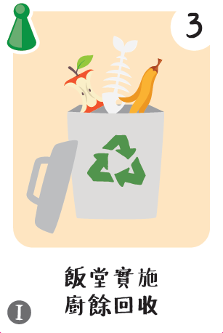
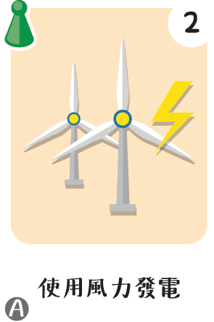
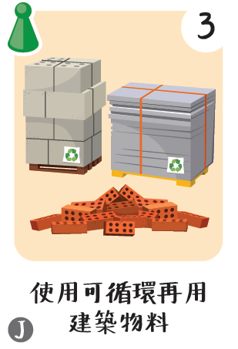
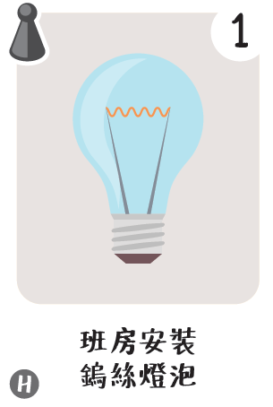
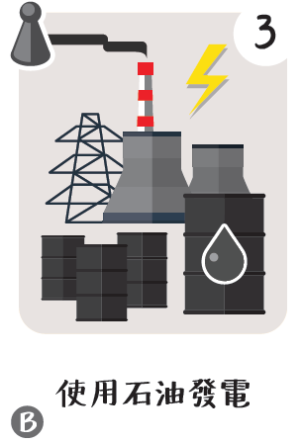
遊戲示範
卡牌內容
哪些是加碳行為？哪些是減碳行為？

Slide 51
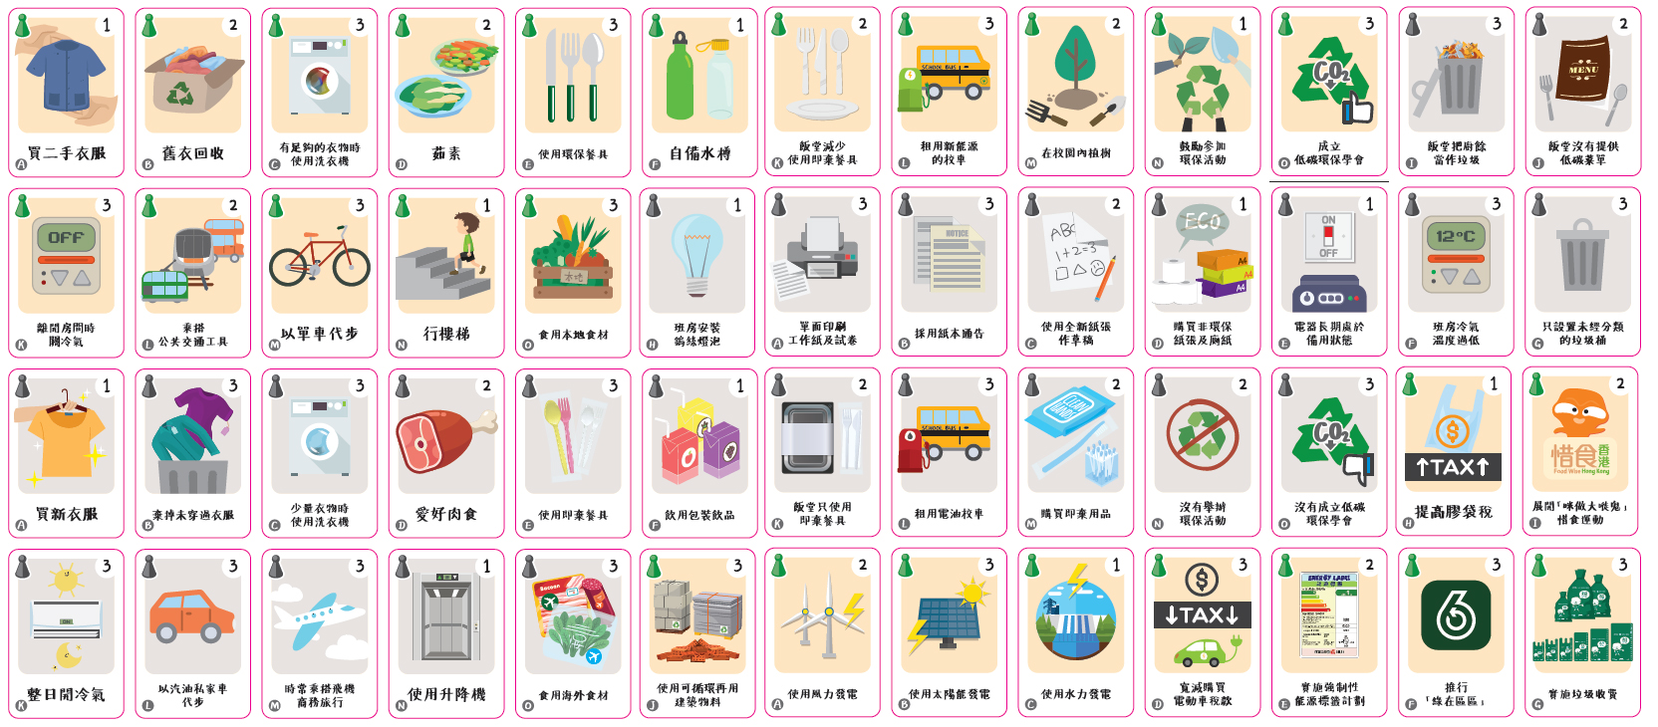
遊戲示範
卡牌內容（部份）

Slide 52
遊戲示範
1. 打出低碳牌時，必須讀出牌上內容，忘記的話該回合判輸。
出牌規則
２. 手上有相同字母的對應牌，一定要打出。
３. 每回合每人只可出一張低碳牌，分數較低的有
權多出一張HELP牌；若分數相同，雙方都不能
出HELP牌，該回合沒有人得分。
４. 若任何一方的低碳牌打完，該層面比賽
便完成，可計分並決定誰得到稻草人卡。

Slide 53
遊戲示範
示範

Slide 54
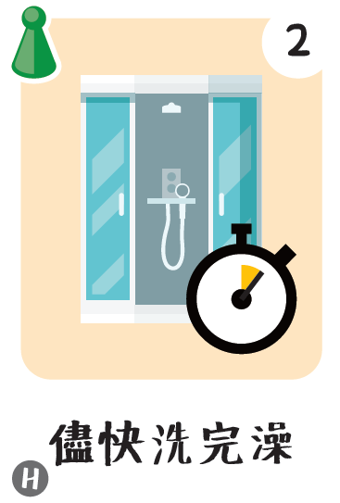
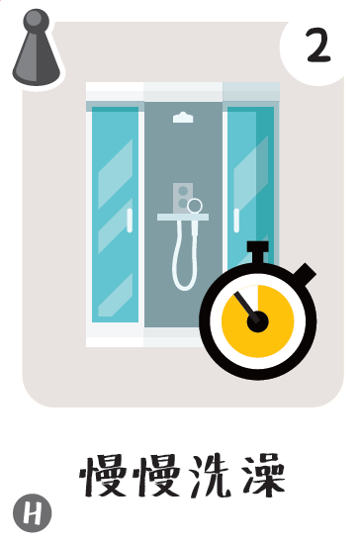
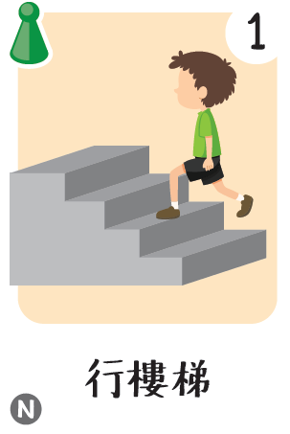
遊戲示範
2+5=7
低碳生活者A
得分：0
第1回合
得分：２
低碳生活者B
1+7x2=15

Slide 55
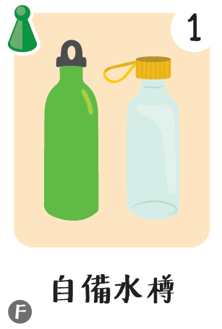
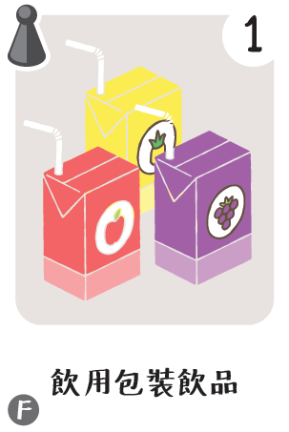
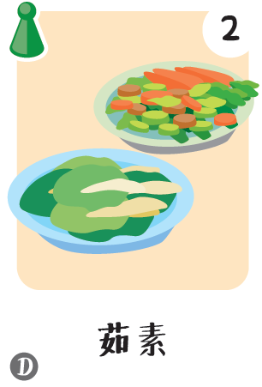
遊戲示範
得分：１
1+5=6
總分：１
低碳生活者A
第2回合
低碳生活者B
得分：０
2
總分：2

Slide 56
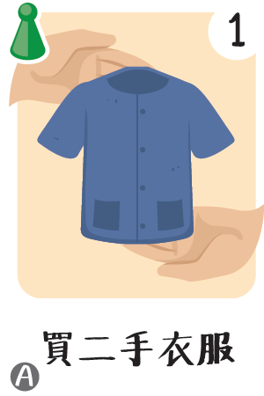
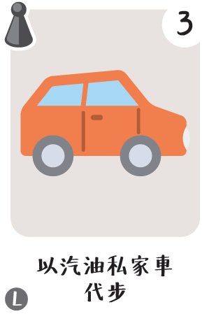
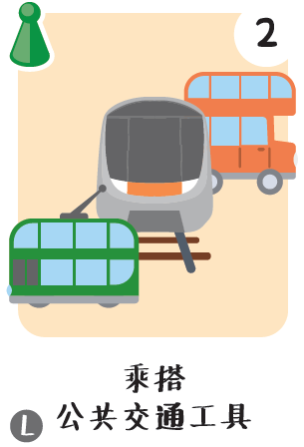
遊戲示範
1+5X2=11
得分：5
低碳生活者A
總分：6
第3回合
低碳生活者B
得分：0
總分：2
2+5=7

Slide 57
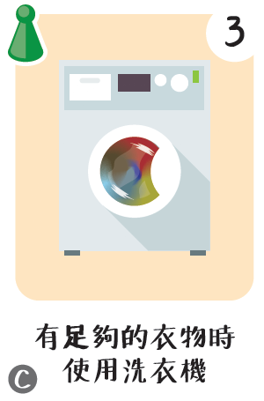
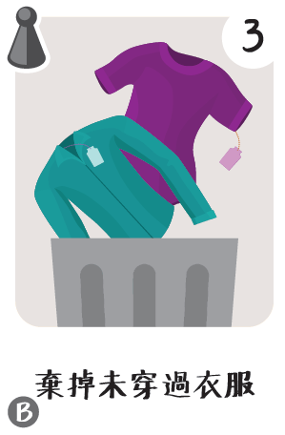
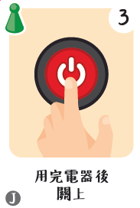
遊戲示範
得分：0
低碳生活者A
總分：6
第N回合
分數打平或
兩人分數皆低於加碳牌
沒人可得分。
得分：0
低碳生活者B
總分：2

Slide 58
遊戲開始！

Slide 59
4. 籌辦環保推廣活動

Slide 60
籌備活動時的考慮
對象
時間地點
活動形式
目的
內容
環境範疇
資源

Slide 61
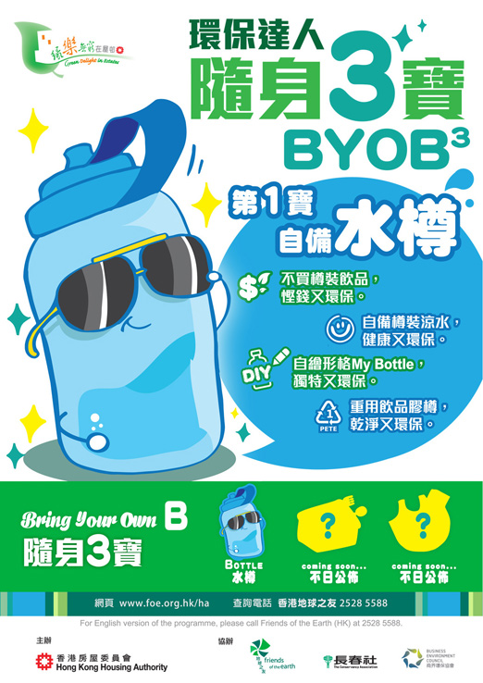
參考宣傳設計
兩張海報之間的共通點是?

Slide 62
宣傳設計小貼士
根據同學的喜好進行設計
保持簡潔清晰，專注於一個信息
加入圖片
選擇符合主題的顏色和字體
確保日期、時間和地點清晰可見
避免擁擠，增加可讀性
徵求同學意見，以改進設計

Slide 63
網上設計平台
Canva免費版

Slide 64
設計方式
選擇一個合適的
範本
將文字、圖片、顏色替換，加入新的元素
把完成的圖片
下載

Slide 65
範本

Slide 66
小組討論
每組 5-6 位學生
小組討論：15 分鐘
目的：鼓勵全校同學在日常生活中減碳
任務：使用Canva創作一張宣傳海報
具體的環保行動建議，提倡低碳生活；或
宣傳一個鼓勵減碳的活動
匯報時間：5 分鐘

Slide 67
活動減廢小貼士
活動前
盡量使用可重用的物料
活動期間
活動後
妥善處理剩食
記錄、檢視廢物及回收物的重量及種類
安排環保風紀駐守回收設施旁，提醒參與者積極參與乾淨及正確回收
選用回收物／升級再造的物料
使用電子媒體作宣傳

Slide 68
5. 總結

Slide 69
計劃網站
「環保風紀計劃」
手冊及計劃相關資料
環保風紀計劃網站

Slide 70
計劃支援
環境運動委員會
電話: 2835 1738
Email: schools@eeb.gov.hk
Fax: 2909 9516
技術顧問 – 商界環保協會有限公司
電話 / WhatsApp: 9301 0140
Email: gp_hotline@bec.org.hk

Slide 71
感謝您的支持！

